Slide 1
7，8章习题评讲

Slide 2

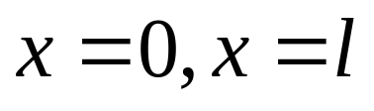

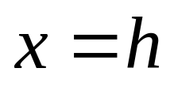

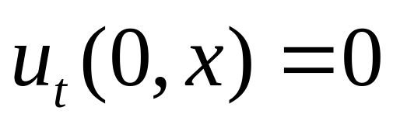
第7章
7.2-1
长为 的均匀弦，两端 固定，弦中张力为 ，在 点以横向力 拉弦，达到稳定后放手任其自由振动，写出初始条件。

Slide 3
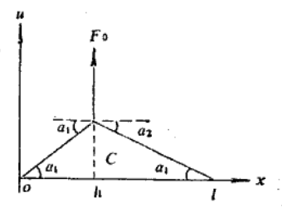
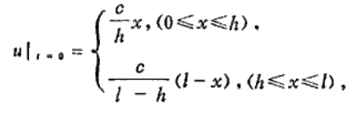

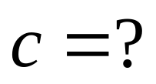
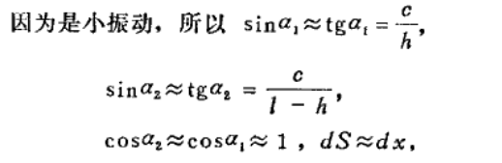
弦上各点的初始位移为：

Slide 4
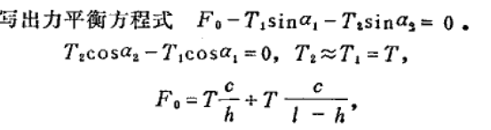

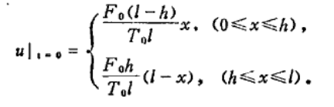

Slide 5
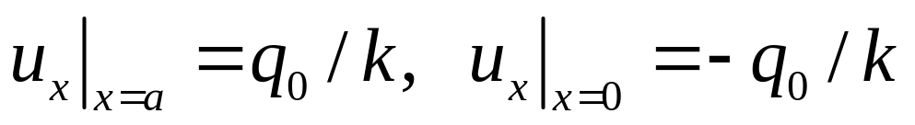
7.2-3
长为 的均匀杆，两端有恒定热流进入，强度为q0，写出边界条件。
根据傅里叶实验定律：

Slide 6



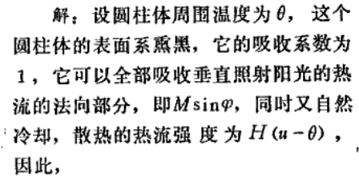
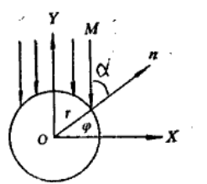
7.2-4
半径为 表面熏黑的金属长圆柱，受到太阳光照射，阳光方向垂直于柱轴，热流强度为 ，周围介质温度为 。写出该热传导问题的边界条件。

Slide 7
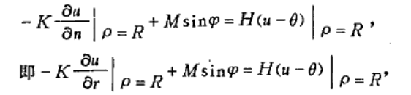


Slide 8


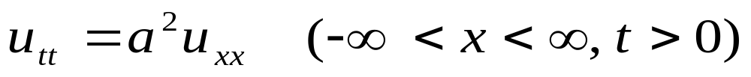
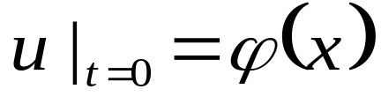
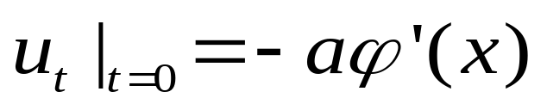
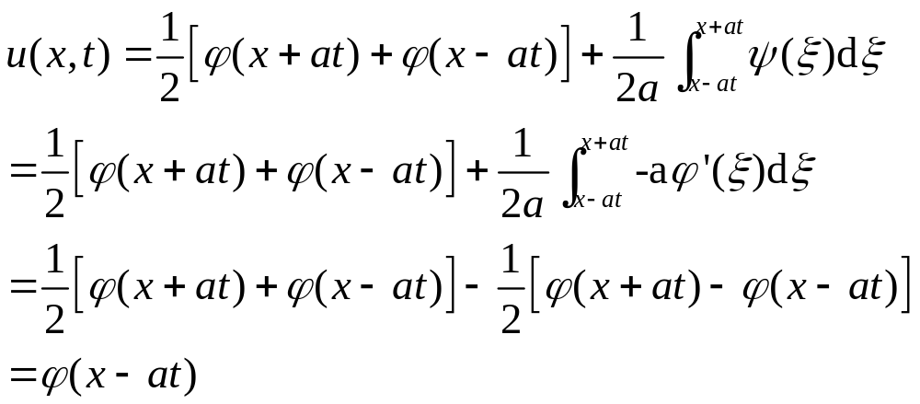
7.4.1 求解无限长弦的自由振动，设弦的初始位移为
，初始速度为
代表沿x轴正向传播的一列行波。

Slide 9

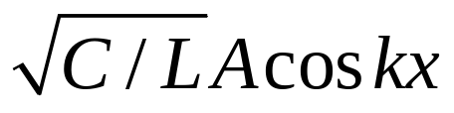
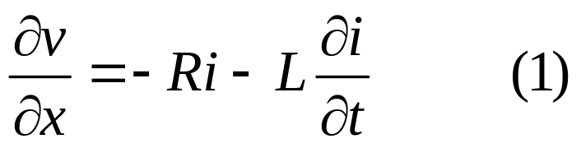
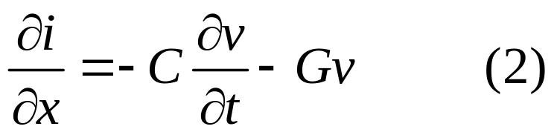
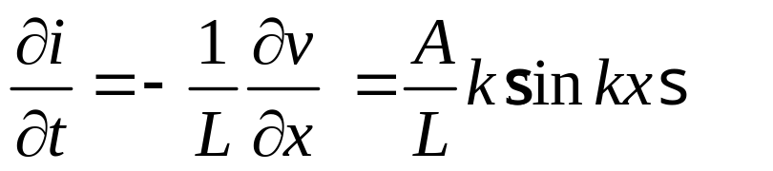
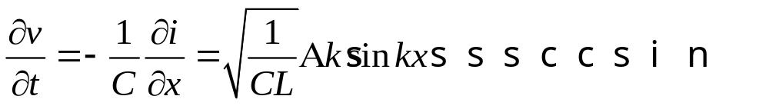
7.4.1 求解无限长理想传输线上电压和电流的传播情况，设初始电压分布为 ，初始电流分布为
此题需要先求出初始时刻，电压电流对时间的导数的值。
理想传输线R=G=0

Slide 10
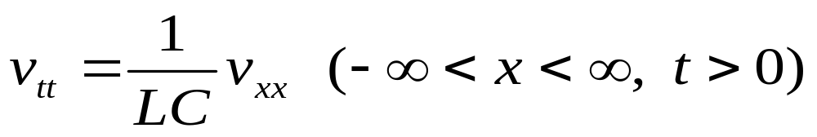
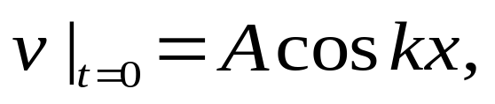
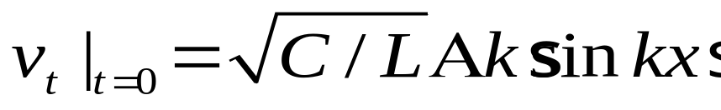
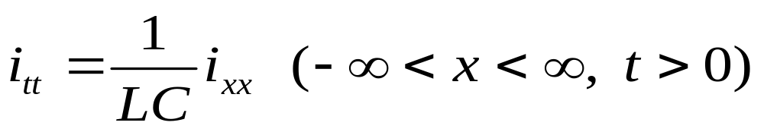
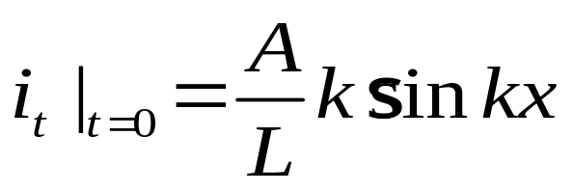
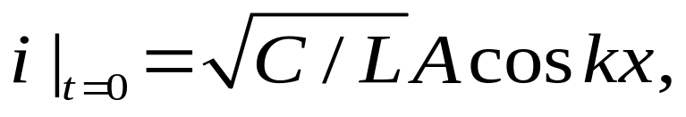
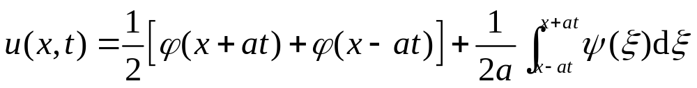
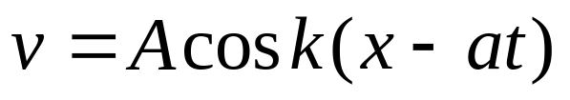
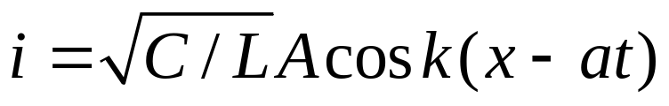
带入达朗贝尔公式

Slide 11
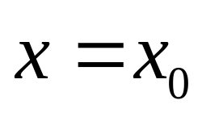
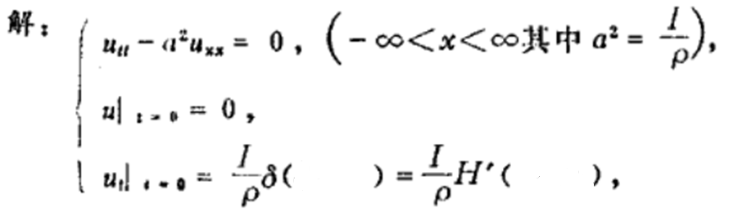
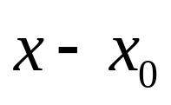
7.4-4
无限长弦在 点受到初始冲击，冲量为I，试求弦的振动。
首先写出其定解问题：

Slide 12
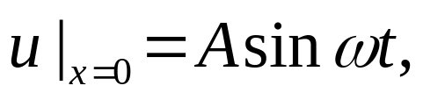
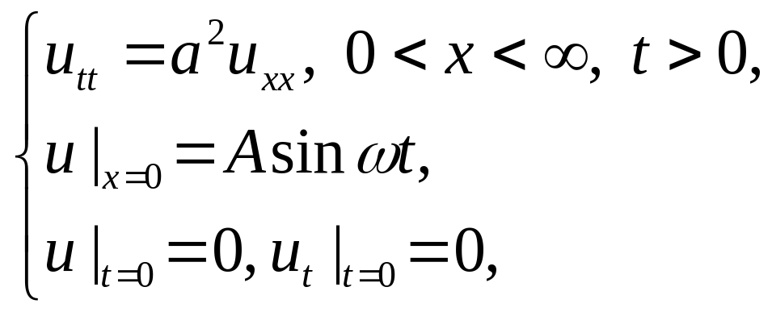
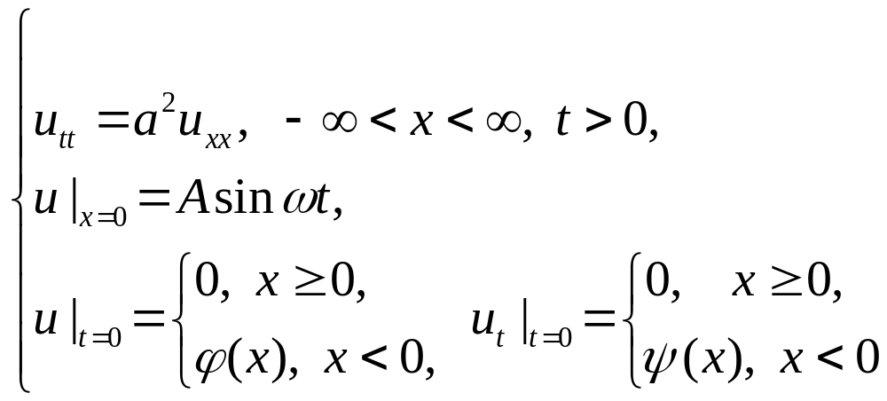

7.4.8 半无限长弦的初始位移和初始速度都是零，端点作微小振动 求解弦的振动。
根据题目可写出定解问题为：
可将这个半无限长弦当做某根无限长弦 的部分

Slide 13
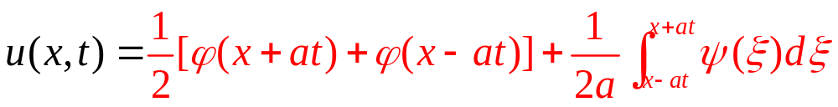
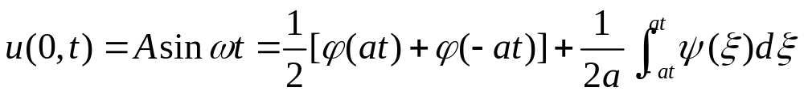
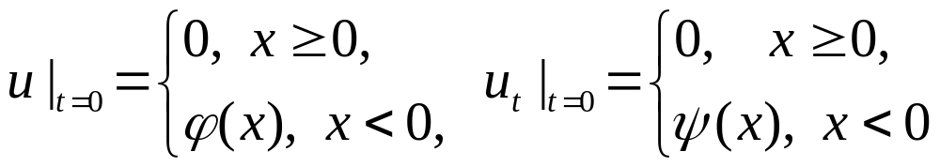
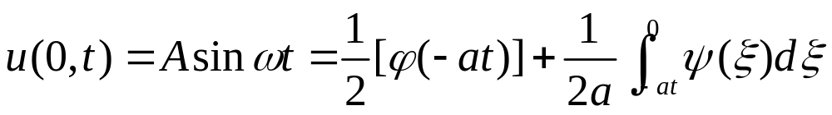
无限长弦的一维达朗贝尔公式为：
满足边界条件：
根据
我们需要找到两个合适的函数，使其满足上式即可

Slide 14
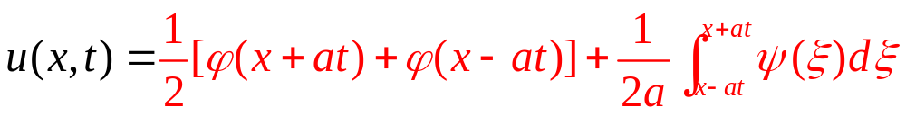
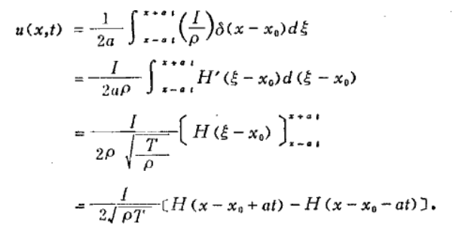
根据达朗贝尔方程：

Slide 15


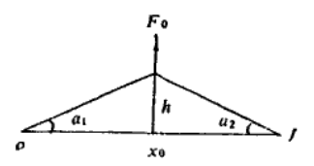
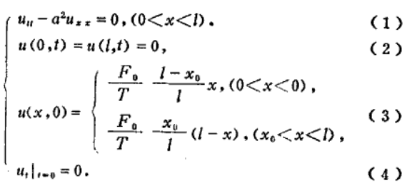
第八章
8.1.1长为 的均匀弦，两端固定，弦中张力为 ，在 距一端为 的一点力 拉弦，然后突然撤除该力，求解弦的振动。
参考7.2-1

Slide 16


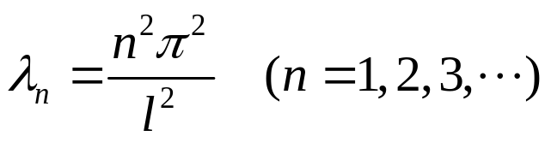
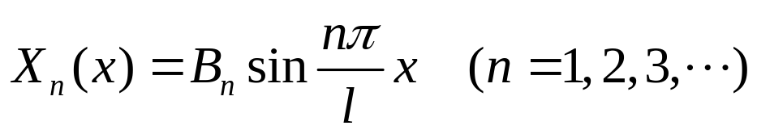
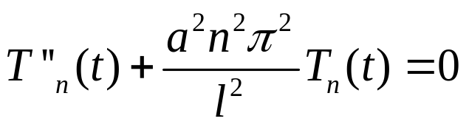
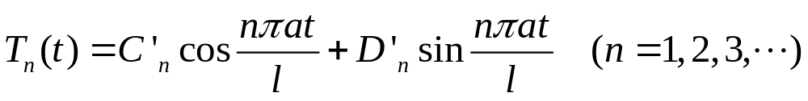
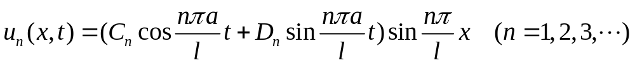
由此得本征值和本征函数分别为：

Slide 17





代入初始条件得：

Slide 18



8.1.2 求解细杆导热问题，杆长l, b为常数，两端保持零度，初始温度分布为：

Slide 19



由此得本征值和本征函数分别为：

Slide 20




Slide 21






8.1.4 长为l的均匀杆，两端受压从而长度缩为
放手后自由振动，求解杆的纵振动。
难点为初始位移的计算
令

Slide 22






代入边界条件
令
代入边界条件

Slide 23






Slide 24





在矩形区域上
求解拉普拉斯方程，使满足下列边界条件
令

Slide 25



12
本征值和本征函数分别为：

Slide 26






Slide 27




Slide 28





16

Slide 29





Slide 30


Slide 31





8.2.1 长为l的均匀细杆两端固定，杆上单位长度受有纵向外力 ，初始位移为 ，
初始速度为零，求解杆的纵振动。
令：

Slide 32


先解W（x,t）：
本征值和本征函数分别为：

Slide 33







代入初始条件得：
可求出Cn的具体值。
令：
代入非齐次方程可得：

Slide 34





代入初始条件得：
书上答案有误

Slide 35


8.2.2 求解热传导问题
解：先解对应的齐次问题

Slide 36





其特征值和特征函数为

Slide 37








通过积分可得，积分公式见下页。

Slide 38




令
需要用到两次积分变换法。

Slide 39




8.3.2 求解细杆导热问题，初始温度为零，一端（x=l）保持零度，另一端（x=0）的温度为At.
令
常规方法求辅助函数W(x,t)
设
代入边界条件得：

Slide 40




按照非齐次方程的常规解法求解，令

Slide 41




本征值和本征函数分别为：
令：
代入非齐次方程可得：
化简可得：

Slide 42



代入初始条件得：

Slide 43


法二：巧取辅助函数W(x,t)

Slide 44




Slide 45


初始条件化为：
按照齐次方程的求解方法即可求解。

Slide 46



8.3.4

Slide 47

根据初始条件即可求出Cn.

